Slide 1
과목_학년학기_단원 | suh_h_0302_03
차시명 | 04 원의 성질을 알아볼까요
파일명 | suh_h_0302_03_0004
검토 | 담당
수학팀 | 박종민
문서 HISTORY
번호 | 버전 | 문서 작성일 | 내용 비고 | 작성자 (내선번호) | 검토자
1 | V 1.0 | 2022.06.06 | 문서 발생 | 노유림
2 | V 1.0 | 2022.06.24 | 1차 수정 |  | 박종민
3 | V 2.0 | 2022.06.28 | 2차 검토 및 수정 |  | 김예림
4 | V 3.0 | 2022.06.28 | 3차 수정 |  | 박종민
5 | V 4.0 | 2022.06.29 | 4차 검토 및 수정 |  | 김예림
6
7
8
9
10
11

Slide 2
학습 단계 | 자료명 |  | 프레임 수 | 교과서 정보 | 파일명 | 자료 형태
도입 | 애니 | [도입 애니메이션] 피자 나누어 먹기 | 1 | 수학 66쪽, 수학 익힘 50~51쪽 | suh_h_0302_03_0004_101_1.html | Html5(애니)
도입 | 생각 열기 | [생각 열기] 피자를 똑같이 둘로 나누는 선분 긋기 | 1 | 수학 66쪽, 수학 익힘 50~51쪽 | suh_h_0302_03_0004_102_1.html | Html5
도입 | 학습 목표 | 이번 시간에 배울 내용 | 1 |  | suh_h_0302_03_0004_103_1.html | Html5
전개 | 활동 1 | [활동 1] 지름이 원을 똑같이 둘로 나누는 선분인지 알아보기 | 1 | 수학 66쪽, 수학 익힘 50~51쪽 | suh_h_0302_03_0004_201_1.html | Html5
전개 | 활동 2 | [활동 2] 원 안의 선분 중에서 가장 긴 선분 찾아보기 | 1 | 수학 66쪽, 수학 익힘 50~51쪽 | suh_h_0302_03_0004_202_1.html | Html5
전개 | 활동 3 | [활동 3] 원의 지름과 반지름 사이의 관계 알아보기 | 1 | 수학 67쪽, 수학 익힘 50~51쪽 | suh_h_0302_03_0004_203_1.html | Html5
전개 | 혼자서도 척척 | [혼자서도 척척] 문제 1 | 1 | 수학 67쪽, 수학 익힘 50~51쪽 | suh_h_0302_03_0004_204_1.html | Html5
정리 | 핵심 정리 | 핵심 정리 | 1 |  | suh_h_0302_03_0004_301_1.html | Html5
정리 | 차시 예고 | 다음 시간에 배울 내용 | 1 |  | suh_h_0302_03_0004_302_1.html | Html5
평가 | 확인 문제 | 확인 문제 | 1 |  | suh_h_0302_03_0004_401_1.html | Html5
총 프레임 수 |  |  | 10

Slide 3
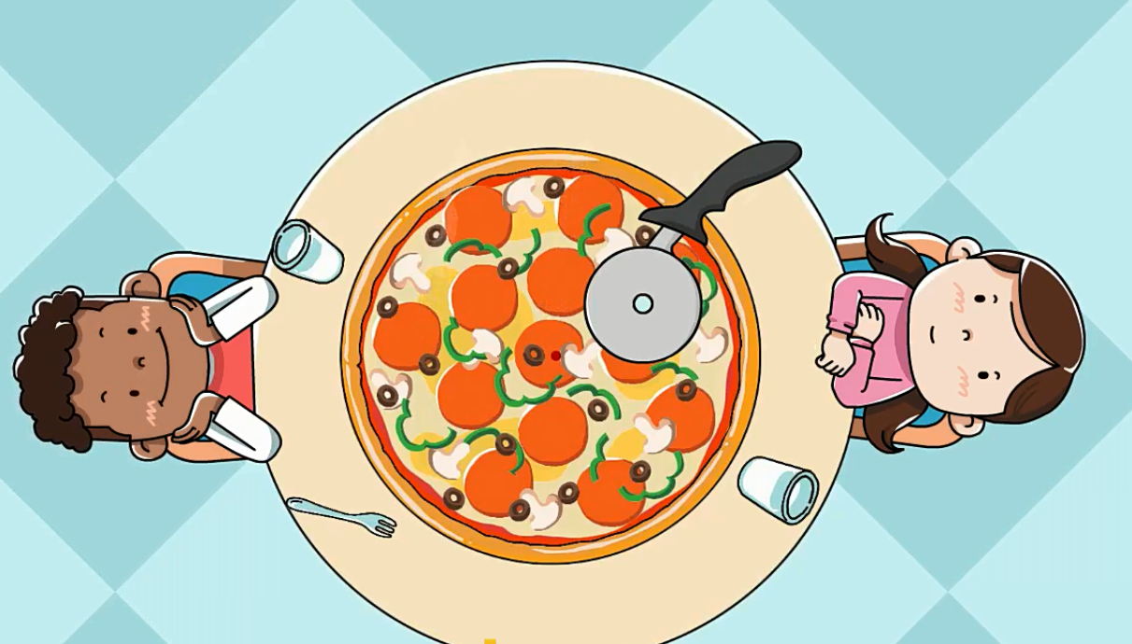

3-2
3. 원
suh_h_0302_03_0004_101_1
04 원의 성질을 알아볼까요
Θ Description & Function
[애니 DVD 개발물]
한대희 3-2\app\resource\contents\lesson03\ops\3\media\mp4
[애니 게이트 참고 화면]
피자 나누어 먹기
애니 파일명 | 3_3_1_ani.mp4

Slide 4
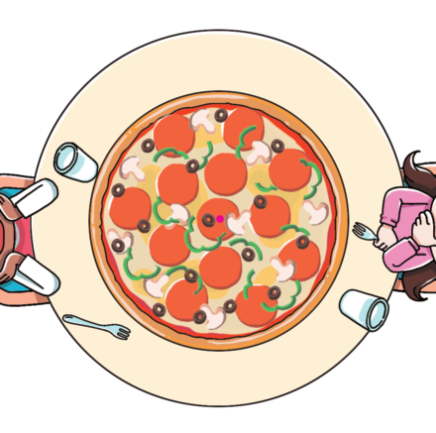


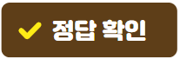
3-2
3. 원
suh_h_0302_03_0004_102_1
04 원의 성질을 알아볼까요
Θ Description & Function
다음 그림의 상황에 대하여 이야기해 봅시다.
1. 탭 이벤트
2. 말풍선 소스 사용.
이미지 및 말풍선 위 마우스 오버 시 회색 테두리 효과 있음
이미지 배경 투명하게
3. 확대 버튼 및 풀 팝업창(다음 슬라이드)
4. 답 칸 클릭하면 답 나타남. 정답 확인 버튼은 정답 가리기로 토글 됨.
#1
물음 1
물음 2
물음 3
그림은 어떤 상황인가요?
#2
피자를 반으로 접을 수도 없고,
어떻게 똑같이 나눌 수 있을까?
원 모양의 피자가 주어진 상황입니다.
#3
#4
삽화 파일명 | LH 서버 > 원본 삽화 폴더 > 2단원 > (도입)3-2-1(2차시).psd

Slide 5

3-2
3. 원
suh_h_0302_03_0004_102_1
04 원의 성질을 알아볼까요
Θ Description & Function
< 확대 버튼 클릭 시 나타나는 화면>
1. 말풍선 소스 사용.
이미지에 텍스트는 지우고 새로 쓰기.
삽화는 상하 중앙에 최대한 크게 삽입.
#1
피자를 반으로 접을 수도 없고,
어떻게 똑같이 나눌 수 있을까?
원 모양의 피자를
똑같이 나눠 먹자.
삽화 파일명 | LH 서버 > 원본 삽화 폴더 > 2단원 > (도입)3-2-1(2차시).psd

Slide 6
3-2
3. 원
suh_h_0302_03_0004_102_1
04 원의 성질을 알아볼까요
Θ Description & Function
다음 그림의 상황에 대하여 이야기해 봅시다.
확대 버튼 및 풀 팝업창(5번 슬라이드)
답 칸 클릭하면 답 나타남. 정답 확인 버튼은 정답 가리기로 토글 됨.
물음 1
물음 2
물음 3
피자를 똑같이 나누려면 어떻게 해야 할까요?
피자를 반으로 접을 수도 없고,
어떻게 똑같이 나눌 수 있을까?
원의 중심을 지나도록 나누어 봅니다.
#1
#2

Slide 7
3-2
3. 원
suh_h_0302_03_0004_102_1
04 원의 성질을 알아볼까요
Θ Description & Function
다음 그림의 상황에 대하여 이야기해 봅시다.
확대 버튼 및 풀 팝업창(5번 슬라이드)
답 칸 클릭하면 답 나타남. 정답 확인 버튼은 정답 가리기로 토글 됨.
물음 1
물음 2
물음 3
피자를 똑같이 둘로 나누었는지는 어떻게 알 수 있나요?
피자를 반으로 접을 수도 없고,
어떻게 똑같이 나눌 수 있을까?
선분이 원의 중심을 지나는지 알아봅니다.
두 피자의 크기와 모양이 서로 같은지 포개 봅니다.
#1
#2

Slide 8

3-2
3. 원
suh_h_0302_03_0004_103_1
04 원의 성질을 알아볼까요
Θ Description & Function
#1
[이번 시간에 배울 내용]
준비물 팝업창.
1
이번 시간에는 무엇을 배울까요?
원의 성질을 이해할 수 있습니다.
원의 지름과 반지름 사이의 관계를 알 수 있습니다.
#2
컴퍼스, 자

Slide 9

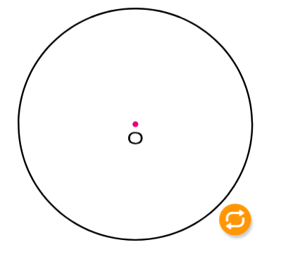


3-2
3. 원
suh_h_0302_03_0004_201_1
04 원의 성질을 알아볼까요
Θ Description & Function
#1
준비물 약물 사용
탭 이벤트
이미지에 텍스트 새로 쓰기 - 예 약물 사용 - 예 약물은 처음에는 보이지않다가 답과 함께 보임.
깜빡이는 손가락 약물 사용. - 클릭 시 파란색 정답 선 나타남.
정답 확인 버튼 클릭하면 답 나타남. 정답 확인 버튼은 정답 가리기로 토글 됨.
원을 똑같이 둘로 나누는 방법을 알아봅시다.
준비물 171쪽
#2
물음 1
물음 2
물음 3
원의 중심 ㅇ을 지나는 선분을 그어 보세요.
#3
#4
ㅇ
#5
삽화 파일명 | 삽화의 텍스트는 지우고 새로 작성. 한대희 3-2\app\resource\contents\lesson03\ops\3\images\3_3\3_3_3_01.svg

Slide 10


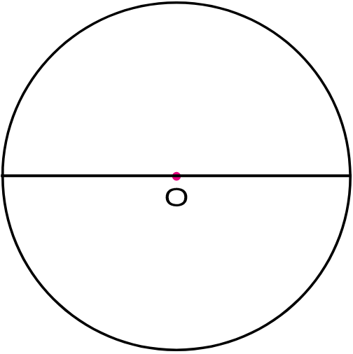
3-2
3. 원
suh_h_0302_03_0004_201_1
04 원의 성질을 알아볼까요
Θ Description & Function
원을 똑같이 둘로 나누는 방법을 알아봅시다.
깜빡이는 손가락 약물 사용. 클릭 시 확대 팝업창에 모션 나타남. - 물음표 약물 대신 깜빡이는 손가락 약물 사용. - 전자저작물 참고 한대희 3-2\app\resource\contents\lesson03\ops\3\3_3_03.html
정답 확인 버튼 없음.
물음 탭들 안에서 원의 위치와 크기는 동일.
준비물 171쪽
물음 1
물음 2
물음 3
그은 선분이 원을 똑같이 둘로 나누는지 접어서 확인해 보세요.
#1
#3
ㅇ
#2
삽화 파일명 | 삽화의 텍스트는 지우고 새로 작성. 한대희 3-2\app\resource\contents\lesson03\ops\3\images\3_3\3_3_3_02.svg, mo_323_06.gif

Slide 11
3-2
3. 원
suh_h_0302_03_0004_201_1
04 원의 성질을 알아볼까요
Θ Description & Function
원을 똑같이 둘로 나누는 방법을 알아봅시다.
답 칸 클릭하면 답 나타남. 정답 확인 버튼은 정답 가리기로 토글 됨.
지름 부분만 정답 선 색으로 수정.
준비물 171쪽
물음1
물음 2
물음 3 3
다음의 선분은 무엇인가요?
#2
ㅇ
지름
#1
삽화 파일명 | 삽화의 텍스트는 지우고 새로 작성. 한대희 3-2\app\resource\contents\lesson03\ops\3\images\3_3\3_3_3_01.svg

Slide 12


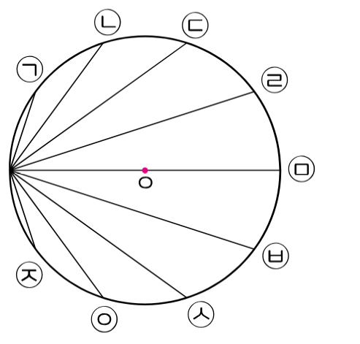


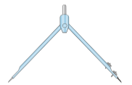


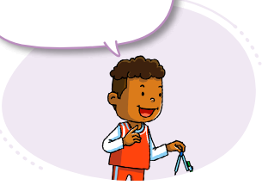






3-2
3. 원
suh_h_0302_03_0004_202_1
04 원의 성질을 알아볼까요
Θ Description & Function
원 안에 그은 ~ 의 선분 중 길이가 가장 긴 선분을 찾아봅시다.
탭 이벤트
지시문 볼드→ 컴퍼스, 드래그
컴퍼스 기능 전자저작물과 동일. [전자저작물] 한대희 3-2\app\resource\contents\lesson03\ops\3\3_3_04.html
기호 약물 사용.
말풍선 소스 사용
정답 확인 버튼 없음
이너 버튼(페이지 2개)
ㅈ
#1
활동
물음 1
#2
컴퍼스를 드래그하여 옮기세요.
#4
#3
나는 컴퍼스로
선분의 길이를
비교해 볼거야.
ㅇ
#5
ㅈ
#7
#6
삽화 파일명 | 삽화의 텍스트는 지우고 새로 작성. 한대희 3-2\app\resource\contents\lesson03\ops\3\images\3_3\3_3_4_01.svg, 3_3_4_02.svg 한대희 3-2\app\resource\contents\lesson03\ops\include\math\images\compass.svg

Slide 13
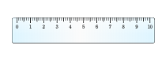



3-2
3. 원
suh_h_0302_03_0004_202_1
04 원의 성질을 알아볼까요
Θ Description & Function
원 안에 그은 ~ 의 선분 중 길이가 가장 긴 선분을 찾아봅시다.
지시문 볼드→ 자, 드래그
자 기능 전자저작물과 동일
정답 확인 버튼 없음
ㅈ
활동
물음 1
#1
자를 드래그하여 옮기세요.
#2
나는 자를
사용해 볼래.
ㅇ
ㅈ
#3
삽화 파일명 | 삽화의 텍스트는 지우고 새로 작성. 한대희 3-2\app\resource\contents\lesson03\ops\3\images\3_3\3_3_4_03.svg

Slide 14
3-2
3. 원
suh_h_0302_03_0004_202_1
04 원의 성질을 알아볼까요
Θ Description & Function
원 안에 그은 ~ 의 선분 중 길이가 가장 긴 선분을 찾아봅시다.
예 약물은 정답 칸 안에 있음.
답 칸 클릭 시 정답 나타남. 정답 확인 버튼 클릭 시 정답 나타남.
ㅈ
활동
물음 1
길이가 가장 긴 선분의 특징을 말해 보세요.
ㅇ
ㅈ
#1
원의 중심을 지납니다.
#2

Slide 15
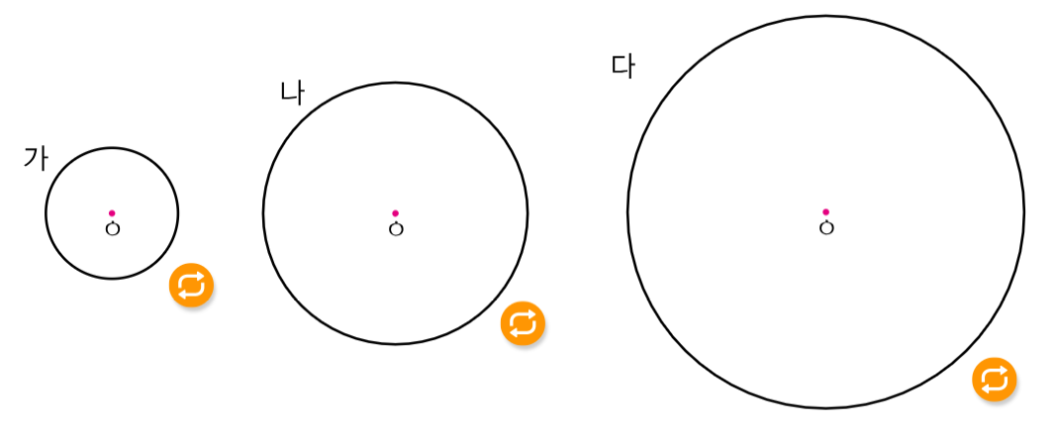
3-2
3. 원
suh_h_0302_03_0004_203_1
04 원의 성질을 알아볼까요
Θ Description & Function
원의 지름과 반지름 사이의 관계를 알아봅시다.
탭 이벤트
이미지에 텍스트 새로 쓰기
예 약물 사용 - 예 약물은 처음에는 보이지않다가 답과 함께 보임.
깜빡이는 손가락 약물 사용. - 클릭 시 각 도형에서 빨간 선과 파란 선 나타남.
답 칸 클릭하면 답 나타남. 정답 확인 버튼은 정답 가리기로 토글 됨.
#1
물음 1
물음 2
물음 3
가, 나, 다에 각각 지름과 반지름을 1개씩 그어 보세요.
#2
#3
#3
다
나
가
#3
#4
#4
#4
ㅇ
ㅇ
ㅇ
#5
삽화 파일명 | 삽화의 텍스트는 지우고 새로 작성. 한대희 3-2\app\resource\contents\lesson03\ops\3\images\3_3\3_3_5_01.svg

Slide 16


3-2
3. 원
suh_h_0302_03_0004_203_1
04 원의 성질을 알아볼까요
Θ Description & Function
원의 지름과 반지름 사이의 관계를 알아봅시다.
표 약물 사용
답 칸 클릭하면 답 나타남. 정답 확인 버튼은 정답 가리기로 토글 됨
그림 보기 클릭 시 확대 팝업창 나타남.(다음 슬라이드 참고)
물음 1
물음 2
물음 3
#3
지름과 반지름은 각각 몇 cm인가요?
#1
 | 가 | 나 | 다
지름
반지름
1 cm
2 cm
3 cm
2 cm
4 cm
6 cm
#2

Slide 17
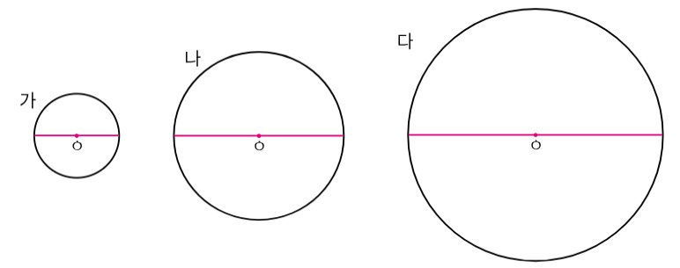
3-2
3. 원
suh_h_0302_03_0004_203_1
04 원의 성질을 알아볼까요
Θ Description & Function
지시문 볼드→ 자, 드래그
‘가’, ‘나’, ‘다’ 도형의 지름이 #1의 자를 드래그해서 재었을 때 각각 1 cm, 2 cm, 3 cm가 되도록 그리기.
자 기능 [전자저작물 참고] 한대희 3-2\app\resource\contents\lesson03\ops\3\3_3_05.html
#1
자를 드래그하여 옮기세요.
#3
다
#2
나
가
ㅇ
ㅇ
ㅇ

Slide 18
3-2
3. 원
suh_h_0302_03_0004_203_1
04 원의 성질을 알아볼까요
Θ Description & Function
원의 지름과 반지름 사이의 관계를 알아봅시다.
예 약물 사용. - 예 약물은 정답 칸 안에 있음.
답 칸 클릭하면 답 나타남. 정답 확인 버튼은 정답 가리기로 토글됨.
물음1
물음 2
물음 3 3
원의 지름과 반지름은 어떤 관계가 있나요?
#1
한 원에서 지름은 반지름의 2배입니다.
#2

Slide 19


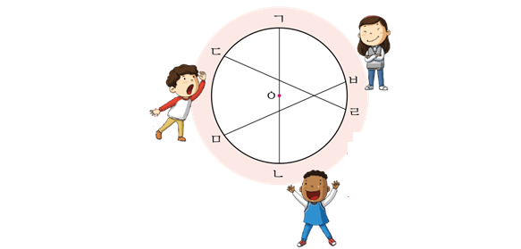

3-2
3. 원
suh_h_0302_03_0004_204_1
04 원의 성질을 알아볼까요
#1
Θ Description & Function
그림을 보고 원의 성질을 말해 보세요.
[혼자서도 척척 1] 전자저작물(DVD) 아이콘 사용
말풍선 소스 사용.
풀이 확인 팝업창(다음 슬라이드)
답 칸 클릭하면 답 나타남. 정답 확인 버튼은 정답 가리기로 토글 됨.
#2
원의 중심 ㅇ을
지나는
선분 은
원을 똑같이
둘로 나눠.
지름은
원 안에
그을 수 있는
가장
선분이야.
ㄱㄴ
긴
지름은
반지름의
배야.
2
#3
#4
삽화 파일명 | 삽화의 텍스트는 지우고 새로 작성. 한대희 3-2\app\resource\contents\lesson03\ops\3\images\3_3\3_3_7_01.png

Slide 20
3-2
3. 원
suh_h_0302_03_0004_204_1
04 원의 성질을 알아볼까요
Θ Description & Function
그림을 보고 원의 성질을 말해 보세요.
[풀이 확인 버튼 클릭 시 나타나는 화면]
원의 중심 ㅇ을
지나는
선분 은
원을 똑같이
둘로 나눠.
지름은
원 안에
그을 수 있는
가장
선분이야.
ㄱㄷ
긴
풀이
지름은
반지름의
배야.
지름은 원의 중심을 지나고 원을 똑같이 둘로 나눕니다. 한 원에서 지름은 반지름의 2배입니다. 지름은 원 안에 그을 수 있는 가장 긴 선분입니다.
2

Slide 21
3-2
3. 원
suh_h_0302_03_0004_301_1
04 원의 성질을 알아볼까요
Θ Description & Function
핵심 정리
정답 확인 버튼 없음.
[ 원의 성질 ]
원의 지름
은 원을 똑같이 둘로 나눕니다.
원의 지름은 원 안에 그을 수 있는 가장 긴 선분으로 원의
을 지납니다.
중심
원의 지름은 원의 반지름의 배입니다.
2
#1

Slide 22


3-2
3. 원
suh_h_0302_03_0004_302_1
04 원의 성질을 알아볼까요
Θ Description & Function
#1
[다음 시간에 배울 내용]
준비물 팝업창.
1
다음 시간에는 무엇을 배울까요?
컴퍼스를 사용하여 원을 그려 볼까요
68~69쪽
52~53쪽
#2
컴퍼스, 자

Slide 23
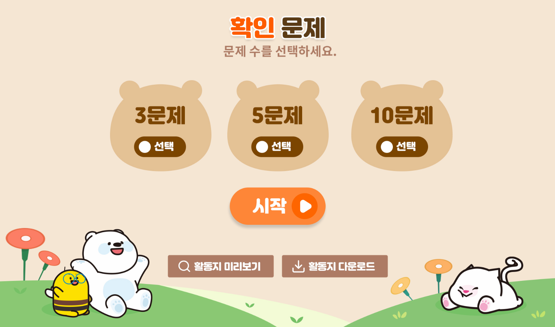
3-2
3. 원
suh_h_0302_03_0004_401_1
04 원의 성질을 알아볼까요
Θ Description & Function
#1
[확인 문제] 게이트
활동지 다운로드 버튼
3~4학년군_수학(한)3-2_확인문제_3_04차시.hwp
3. 활동지 다운로드 버튼은 게이트 화면에만 있음
#2~3

Slide 24

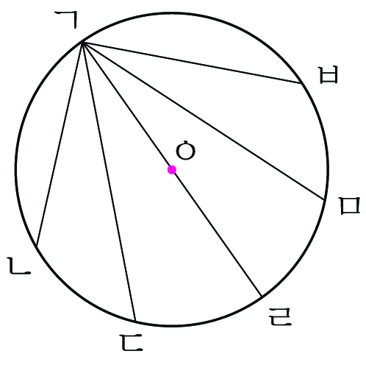
3-2
3. 원
suh_h_0302_03_0004_401_1
04 원의 성질을 알아볼까요
Θ Description & Function
문제 1
문제 2
문제 3
문제 4
문제 5
문제 6
문제 7
문제 8
문제 9
문제 10
답 칸 클릭하면 답 나타남. 정답 확인 버튼은 정답 가리기로 토글 됨.
안에 알맞은 말을 써넣으시오.
길이가 가장 긴 선분은 선분 입니다.
ㄱㄹ
이 선분을 원의 이라고 합니다.
지름
#1
삽화 파일명 | 삽화의 텍스트는 지우고 새로 작성. 한대희 3-2\app\resource\data\03\교수 학습 자료\도형 그림 자료\76.jpg

Slide 25
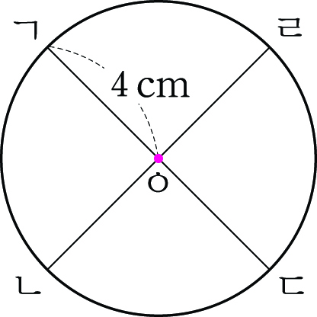
3-2
3. 원
suh_h_0302_03_0004_401_1
04 원의 성질을 알아볼까요
Θ Description & Function
문제 1
문제 2
문제 3
문제 4
문제 5
문제 6
문제 7
문제 8
문제 9
문제 10
풀이 확인 팝업창(다음 슬라이드)
답 칸 클릭하면 답 나타남. 정답 확인 버튼은 정답 가리기로 토글 됨.
선분 ㄱㄷ의 길이를 구해 보시오.
ㄱ
ㄹ
4 cm
ㅇ
ㄴ
ㄷ
8
cm
#1
#2
삽화 파일명 | 삽화의 텍스트는 지우고 새로 작성. 한대희 3-2\app\resource\data\03\교수 학습 자료\도형 그림 자료\183.jpg

Slide 26
3-2
3. 원
suh_h_0302_03_0004_401_1
04 원의 성질을 알아볼까요
Θ Description & Function
문제 1
문제 2
문제 3
문제 4
문제 5
문제 6
문제 7
문제 8
문제 9
문제 10
[풀이 확인 버튼 클릭 시 나타나는 화면]
선분 ㄱㄷ의 길이를 구해 보시오.
ㄱ
ㄹ
4 cm
ㅇ
풀이
ㄴ
ㄷ
원의 지름은 원의 반지름의 2배입니다.
8
cm

Slide 27
3-2
3. 원
suh_h_0302_03_0004_401_1
04 원의 성질을 알아볼까요
Θ Description & Function
문제 1
문제 2
문제 3
문제 4
문제 5
문제 6
문제 7
문제 8
문제 9
문제 10
기호 약물 사용
풀이 확인 팝업창(다음 슬라이드)
답 칸 클릭하면 답 나타남. 정답 확인 버튼은 정답 가리기로 토글 됨.
더 큰 원을 찾아 기호를 써 보시오.
#1
지름이 14 cm인 원
반지름이 8 cm인 원
#2
#3

Slide 28
3-2
3. 원
suh_h_0302_03_0004_401_1
04 원의 성질을 알아볼까요
Θ Description & Function
문제 1
문제 2
문제 3
문제 4
문제 5
문제 6
문제 7
문제 8
문제 9
문제 10
[풀이 확인 버튼 클릭 시 나타나는 화면]
더 큰 원을 찾아 기호를 써 보시오.
지름이 14 cm인 원
반지름이 8 cm인 원
풀이
원의 지름은 원의 반지름의 2배입니다. 반지름이 8 cm인 경우, 지름은 16 cm인 원이므로 이 더 큽니다.

Slide 29
3-2
3. 원
suh_h_0302_03_0004_401_1
04 원의 성질을 알아볼까요
Θ Description & Function
문제 1
문제 2
문제 3
문제 4
문제 5
문제 6
문제 7
문제 8
문제 9
문제 10
기호 약물 사용
풀이 확인 팝업창(다음 슬라이드)
답 칸 클릭하면 답 나타남. 정답 확인 버튼은 정답 가리기로 토글 됨.
크기가 가장 작은 원을 찾아 기호를 써 보시오.
지름이 15 cm인 원
#1
반지름이 3 cm인 원
지름이 7 cm인 원
반지름이 4 cm인 원
#2
#3

Slide 30
3-2
3. 원
suh_h_0302_03_0004_401_1
04 원의 성질을 알아볼까요
Θ Description & Function
문제 1
문제 2
문제 3
문제 4
문제 5
문제 6
문제 7
문제 8
문제 9
문제 10
[풀이 확인 버튼 클릭 시 나타나는 화면]
크기가 가장 작은 원을 찾아 기호를 써 보시오.
지름이 15 cm인 원
반지름이 3 cm인 원
풀이
지름이 7 cm인 원
반지름이 4 cm인 원
반지름이 4 cm인 원
원의 지름은 원의 반지름의 2배입니다.
지름이 15 cm인 원
지름이 6 cm인 원
지름이 7 cm인 원
지름이 8 cm인 원

Slide 31
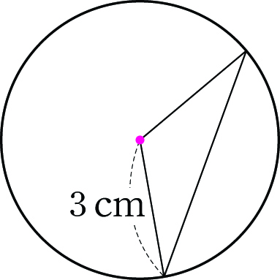
3-2
3. 원
suh_h_0302_03_0004_401_1
04 원의 성질을 알아볼까요
Θ Description & Function
문제 1
문제 2
문제 3
문제 4
문제 5
문제 6
문제 7
문제 8
문제 9
문제 10
이미지에 텍스트 새로 쓰기
풀이 확인 팝업창(다음 슬라이드)
답 칸 클릭하면 답 나타남. 정답 확인 버튼은 정답 가리기로 토글 됨.
그림에서 지름의 길이를 구해 보시오.
#1
3 cm
6
cm
#2
#3
삽화 파일명 | 삽화의 텍스트는 지우고 새로 작성. 한대희 3-2\app\resource\data\03\교수 학습 자료\도형 그림 자료\66.jpg

Slide 32
3-2
3. 원
suh_h_0302_03_0004_401_1
04 원의 성질을 알아볼까요
Θ Description & Function
문제 1
문제 2
문제 3
문제 4
문제 5
문제 6
문제 7
문제 8
문제 9
문제 10
[풀이 확인 버튼 클릭 시 나타나는 화면]
그림에서 지름의 길이를 구해 보시오.
3 cm
풀이
원의 지름은 원의 반지름의 2배입니다.
6
cm

Slide 33
3-2
3. 원
suh_h_0302_03_0004_401_1
04 원의 성질을 알아볼까요
Θ Description & Function
문제 1
문제 2
문제 3
문제 4
문제 5
문제 6
문제 7
문제 8
문제 9
문제 10
기호 약물 사용
풀이 확인 팝업창(다음 슬라이드)
답 칸 클릭하면 답 나타남. 정답 확인 버튼은 정답 가리기로 토글 됨.
큰 원부터 차례대로 기호를 써 보시오.
반지름이 3 cm인 원
#1
지름이 4 cm인 원
반지름이 5 cm인 원
지름이 8 cm인 원
,
,
,
#2
#3

Slide 34
3-2
3. 원
suh_h_0302_03_0004_401_1
04 원의 성질을 알아볼까요
Θ Description & Function
문제 1
문제 2
문제 3
문제 4
문제 5
문제 6
문제 7
문제 8
문제 9
문제 10
[풀이 확인 버튼 클릭 시 나타나는 화면]
큰 원부터 차례대로 기호를 써 보시오.
반지름이 3 cm인 원
지름이 4 cm인 원
풀이
반지름이 5 cm인 원
지름이 8 cm인 원
지름이 8 cm인 원
원의 지름은 원의 반지름의 2배입니다.
지름이 6 cm인 원
지름이 4 cm인 원
지름이 10 cm인 원
지름이 8 cm인 원
- - -

Slide 35
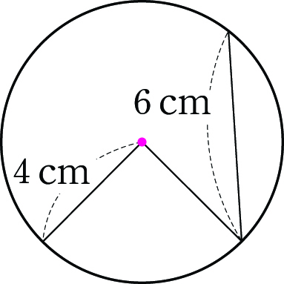
3-2
3. 원
suh_h_0302_03_0004_401_1
04 원의 성질을 알아볼까요
Θ Description & Function
문제 1
문제 2
문제 3
문제 4
문제 5
문제 6
문제 7
문제 8
문제 9
문제 10
이미지에 텍스트 새로 쓰기
풀이 확인 팝업창(다음 슬라이드)
답 칸 클릭하면 답 나타남. 정답 확인 버튼은 정답 가리기로 토글 됨.
원의 반지름은 몇 cm인지 구해 보시오.
#1
6 cm
4 cm
4
cm
#2
#3
삽화 파일명 | 삽화의 텍스트는 지우고 새로 작성. 한대희 3-2\app\resource\data\03\교수 학습 자료\도형 그림 자료\69.jpg

Slide 36
3-2
3. 원
suh_h_0302_03_0004_401_1
04 원의 성질을 알아볼까요
Θ Description & Function
문제 1
문제 2
문제 3
문제 4
문제 5
문제 6
문제 7
문제 8
문제 9
문제 10
[풀이 확인 버튼 클릭 시 나타나는 화면]
원의 반지름은 몇 cm인지 구해 보시오.
6 cm
4 cm
풀이
원의 중심에서 원 위의 한 점까지 그은 선분은 원의 반지름입니다.
4
cm

Slide 37
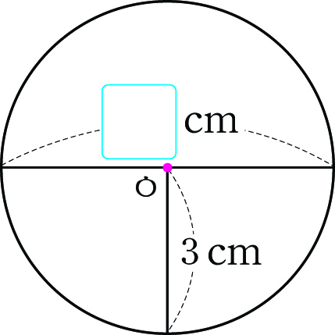
3-2
3. 원
suh_h_0302_03_0004_401_1
04 원의 성질을 알아볼까요
Θ Description & Function
문제 1
문제 2
문제 3
문제 4
문제 5
문제 6
문제 7
문제 8
문제 9
문제 10
이미지에 텍스트 새로 쓰기
풀이 확인 팝업창(다음 슬라이드)
답 칸 클릭하면 답 나타남. 정답 확인 버튼은 정답 가리기로 토글 됨.
원의 지름은 몇 cm인지 구해 보시오.
#1
6
cm
3 cm
#2
#3
삽화 파일명 | 삽화의 텍스트는 지우고 새로 작성. 한대희 3-2\app\resource\data\03\교수 학습 자료\도형 그림 자료\73.jpg

Slide 38
3-2
3. 원
suh_h_0302_03_0004_401_1
04 원의 성질을 알아볼까요
Θ Description & Function
문제 1
문제 2
문제 3
문제 4
문제 5
문제 6
문제 7
문제 8
문제 9
문제 10
[풀이 확인 버튼 클릭 시 나타나는 화면]
원의 지름은 몇 cm인지 구해 보시오.
6
cm
풀이
3 cm
한 원에서 지름은 반지름의 2배입니다.

Slide 39
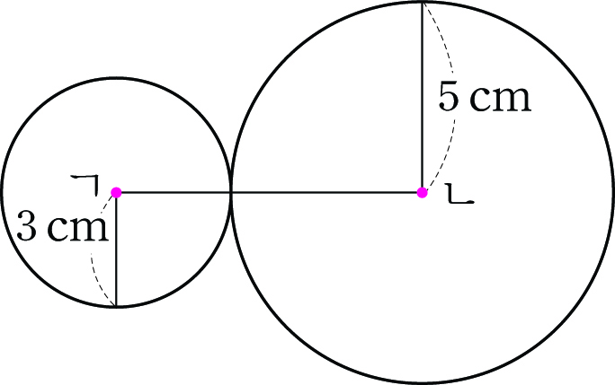
3-2
3. 원
suh_h_0302_03_0004_401_1
04 원의 성질을 알아볼까요
Θ Description & Function
문제 1
문제 2
문제 3
문제 4
문제 5
문제 6
문제 7
문제 8
문제 9
문제 10
풀이 확인 팝업창(다음 슬라이드)
답 칸 클릭하면 답 나타남. 정답 확인 버튼은 정답 가리기로 토글 됨.
선분 ㄱㄴ은 몇 cm입니까?
5 cm
ㄱ
ㄴ
3 cm
8
cm
#1
#2
삽화 파일명 | 삽화의 텍스트는 지우고 새로 작성. 한대희 3-2\app\resource\data\03\교수 학습 자료\도형 그림 자료\77.jpg

Slide 40
3-2
3. 원
suh_h_0302_03_0004_401_1
04 원의 성질을 알아볼까요
Θ Description & Function
문제 1
문제 2
문제 3
문제 4
문제 5
문제 6
문제 7
문제 8
문제 9
문제 10
[풀이 확인 버튼 클릭 시 나타나는 화면]
선분 ㄱㄴ은 몇 cm입니까?
5 cm
ㄱ
ㄴ
3 cm
풀이
선분 ㄱㄴ의 길이는 주어진 두 원의 반지름 길이의 합과 같습니다. 따라서 두 원의 반지름을 더하면 8 cm입니다.
8
cm

Slide 41
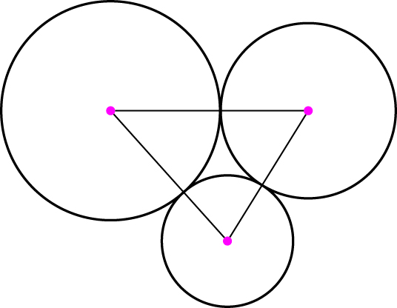
3-2
3. 원
suh_h_0302_03_0004_401_1
04 원의 성질을 알아볼까요
Θ Description & Function
문제 1
문제 2
문제 3
문제 4
문제 5
문제 6
문제 7
문제 8
문제 9
문제 10
풀이 확인 팝업창(다음 슬라이드)
답 칸 클릭하면 답 나타남. 정답 확인 버튼은 정답 가리기로 토글 됨.
다음 세 원의 반지름은 각각 5 cm, 4 cm, 3 cm입니다. 세 원의 중심을 이어서 만들어진 삼각형의 세 변의 길이의 합은 몇 cm입니까?
24
cm
#1
#2
삽화 파일명 | 삽화의 텍스트는 지우고 새로 작성. 한대희 3-2\app\resource\data\03\교수 학습 자료\도형 그림 자료\78.jpg

Slide 42
3-2
3. 원
suh_h_0302_03_0004_401_1
04 원의 성질을 알아볼까요
Θ Description & Function
문제 1
문제 2
문제 3
문제 4
문제 5
문제 6
문제 7
문제 8
문제 9
문제 10
[풀이 확인 버튼 클릭 시 나타나는 화면]
다음 세 원의 반지름은 각각 5 cm, 4 cm, 3 cm입니다. 세 원의 중심을 이어서 만들어진 삼각형의 세 변의 길이의 합은 몇 cm입니까?
풀이
세 원의 중심을 이어서 만들어진 삼각형의 세 변의 길이의 합은 원은 세 원의 지름의 합과 같습니다. 따라서 세 원의 지름인 10 cm, 8 cm, 6cm를 합하면 24 cm가 됩니다.
24
cm

Slide 43

3-2
3. 원
suh_h_0302_03_0004_401_1
04 원의 성질을 알아볼까요
Θ Description & Function
문제 1
문제 2
문제 3
문제 4
문제 5
문제 6
문제 7
문제 8
문제 9
문제 10
[칭찬하기 클릭 시 화면]
1. 칭찬하기 버튼 클릭 시 나타나는 텍스트는 아래 3가지 랜덤으로 반영(3가지 중 1개 랜덤)
→노력해줘서 고마워!
→정말 대단해!
→네가 참 자랑스러워!
안에 들어갈 수 있는 수를 모두 써 보시오.
#1
2
5
5
1
5
＋ ＜1
풀이
1
5
6
5
2＋
5
6
5
1 ＝ 이므로 ＜ 이고, 2＋ ＜6입니다.
1, 2, 3
안에 들어갈 수 있는 수는 1, 2, 3입니다.

